Slide 1
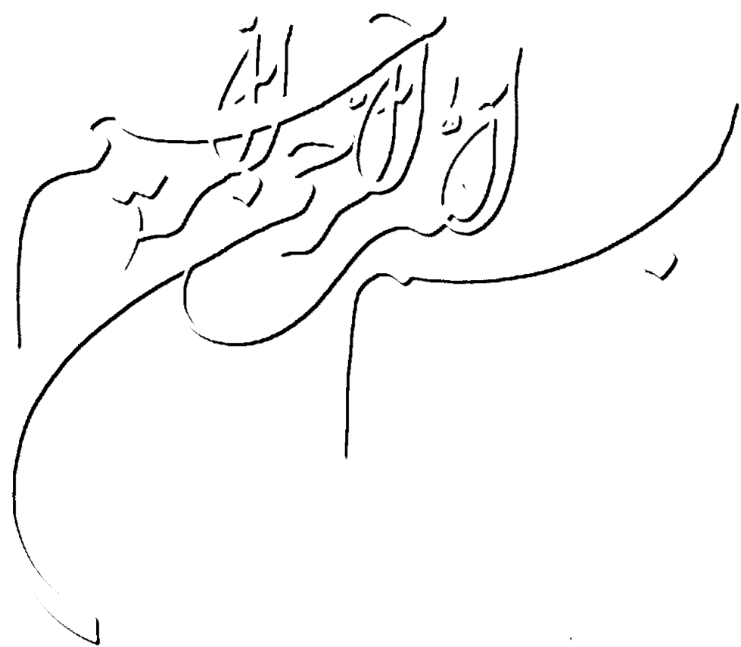

Slide 2
موضوع :آزمون هاي کوته پاسخ استاد:آقاي دكتر منفردي گردآورندگان : دانشکده علوم قرآنی سال تحصيلي :90-89

Slide 3
شباهت این نوع آزمون با آزمون های تشریحی آن است که در هر دو آنها صورت سوال تهیه می شود و جواب آنها را آزمون شونده تهیه می کند. تفاوت: جواب سوال های آزمون های کوته پاسخ آنقدر مختصر است که بطور کلی آن را از تشریحی جدا می سازد.

Slide 4
تعریف: از مجموعه ای سوال مختصر که غالبأ برای سنجش هدف های آموزشی سطح پایین طرح می شوند ، تشکیل می یابد. در واقع از آزمون شونده می خواهند تا کلمه، عبارت، عدد یا علامتی را در پاسخ به یک سوال یا تکمیل یک جمله بنویسد.

Slide 5
1-پرسشی: مرکز استان مازندران کجاست؟ 2-کامل کردنی: ...=4+2 3-تشخیص یا تداعی: بعد از نام هر استان، مرکز آن استان را بنویسید:خراسان...
انواع آزمون های کوته پاسخ

Slide 6
کاربرد آزمون های کوته پاسخ:
1- برای اندازه گیری هدف های شناختی سطوح پایین، به ویژه دانش یا معلومات مفید هستند.
2- تفسیر ساده اطلاعات و کاربرد قواعد، مثلأ شمارش تعداد هجاهای یک کلمه
3-حل کردن مسائل عددی در ریاضیات و علوم
4- دستکاری نمادهای ریاضی و حل کردن معادله های ریاضی و شیمی

Slide 7
ایبل معتقد است: سوال های آزمون های کوته پاسخ به طور عمده با کلمات و اعداد سروکار دارند. مثل اسامی اشخاص، مکان ها، اشیاء و...

Slide 8
محاسن: 1- سهولت تهیه سوال ها و تصحیح پاسخ ها 2- اجرای آسان آزمون 3- تقلب را کاهش می دهد 4- حدس کورکورانه وجود ندارد مثلأ: صحیح غلط50درصد-4 گزینه ای 25 درصد- اما کوته پاسخ 0

Slide 9
معایب: 1- برای سنجش هدف های سطح بالا نمی توان از آن استفاده کرد. 2- تشویق یادگیرندگان به حفظ کردن اطلاعات جزئی و بی اهمیت. 3- دقت و سرعت تصحیح و نمره گذاری نسبت به آزمون های عینی کم است.

Slide 10
قواعد تهیه سوال های کوته پاسخ : 1-جدول مشخصات تهیه کنید و سوال های آزمون را با توجه به جدول مشخصات بنویسید. 2- هر سوال باید موضوع مهمی را شامل شود. 3- صورت سوال را کاملأ روشن بنویسید به گونه ای که به پاسخ مشخص و معینی نیاز داشته باشد. 4- صورت سوال را از روی مطالب کتاب عینأ نقل نکنید. 5- سوال هایی که پاسخ های آنها اعداد هستند، واحد مقیاس . میزان دقتی را که در محاسبات باید رعایت شوند مشخص کنید. 6-در سوال هایی کوته پاسخ کامل کردنی، تنها کلمات و عبارات مهم را حذف کنید. 7- در سوال های کوته پاسخ که برای ارزشیابی تحصیلی بکار می روند تعداد زیادی جای خالی منظور نکنید. 8- جای خالی را همواره یک اندازه تعیین کنید....

Slide 11
ایبل: سوال هایی که مربوط به محاسبات عددی می شود آزمون های«مسائل عددی» می نامد. امتیاز مهم این آزمون ها : در موقعیت های تازه کاربرد و توانایی فهم و کاربستن آزمون شوندگان را مورد سنجش قرار می دهد.

Slide 12
قواعد تهیه سوال های مسائل عددی: 1- تا حد امکان از اعداد ساده استفاده کنید. 2- مسائلی را طرح کنید که دارای جواب صحیح هستند. 3- اگر لازم است واحد اندازه گیری را نشان دهند. 4- مسائل پیچیده و چندرسانه ای را به تعدادی یک مرحله ای تقسیم کنید.

Slide 13
با تقدير و تشكر از استاد گرامي

